Slide 1
Sociologie van arbeid en arbeidsverhoudingen LES 8
Docent: Christophe Vanroelen
Kantoor: Pleinlaan 5, 2de verdiep, Lokaal 2.07;
cvroelen@vub.be;
Tel. kantoor: 02/614.81.25;
Spreekuur: op afspraak

Slide 2



Gastles 2: Nicolas Muylle & Joris Wagemakers
Thema: “De Brusselse arbeidsmarkt: kenmerken, beleid, troeven en uitdagingen”
31 maart – 18-20u
MS Teams – Link wordt gestuurd!
.View Brussels
https://www.actiris.brussels/nl/burgers/view-brussels/
2

Slide 3
Sociologie van arbeid en arbeidsverhoudingen VANDAAG: HOOFDSTUK 8 (- DEEL 2)
3

Slide 4
Sociologie van arbeid en arbeidsverhoudingen H8
De arbeidsorganisatie: Hedendaagse arbeidsorganisatiemodellen
3 cruciale keuzes voor het hedendaagse maakmodel
2 grote tendensen (- en een middenweg):
Neo-Fordisme
Post-Fordisme
Modellen van innovatieve arbeids(her)organisatie
4

Slide 5
Uitgangspunt
Crisis van de Fordistische regulatiewijze (zie H5):
Vraagzijde: verzadiging in de vraag naar massaproducten
Tertiarisering van de economie
Diversifiëring van het werknemerskorps
Verandering in sociaaleconomisch beleid
MAAR Vooral: limieten van de grootschalige massaproductie:
Rigide massaproductie
Grenzen bureaucratische organisatiewijze
steeds moeilijkere efficiëntiewinst
Werknemersontevredenheid → kost sociale vrede
Nadelige gevolgen werknemers
Vervreemding
Dekwalificatie
5

Slide 6


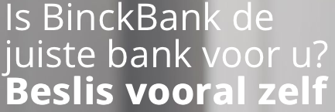



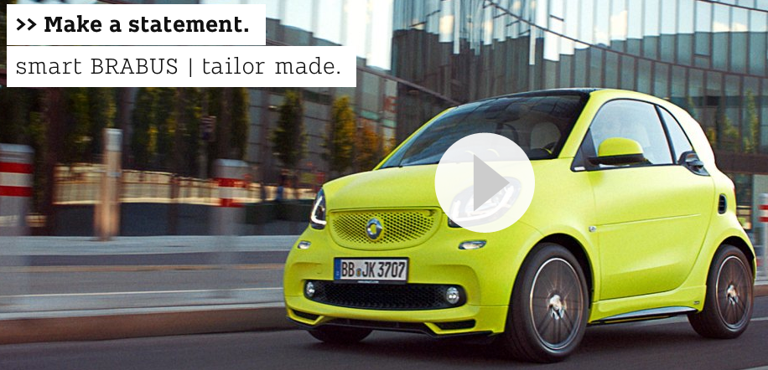

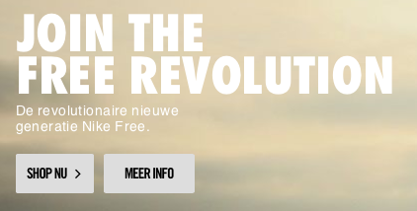
https://youtu.be/Me-mCF0Z8VM
6

Slide 7
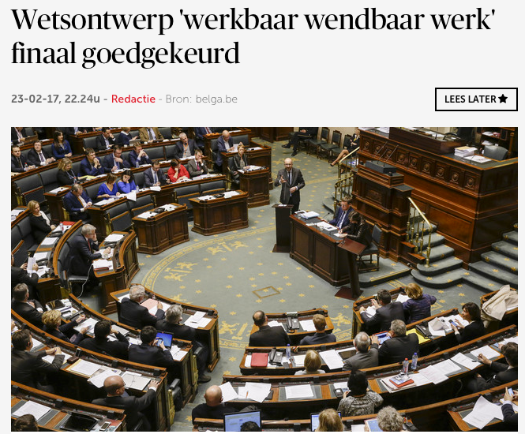


http://www.werk.belgie.be/defaultNews.aspx?id=45797
7

Slide 8
Nieuwe arbeidsorganisatiemodellen
Schematisch overzicht gehanteerd in het handboek:
Neo-Fordistische arbeidsorganisatie:
Lean production: Toyota production system
Flexibel wetenschappelijk management in de dienstensector: McDonaldism
Post-Fordistische arbeidsorganisatie:
Flexibele specialisatie
De netwerkonderneming
Modellen van innovatieve arbeidsorganisatie:
Reflectieve productie: VOLVO-model
De sociotechnische school
Totale werkplaatsinnovatie
OPGELET: ‘Ideaaltypes’
8

Slide 9
Neo: Lean production (1)
Toyotisme of Lean Production:
Combinatie diverse elementen in ‘productieconcept’ om massaproductie efficiënter en goedkoper te maken
Betrokkenheid arbeiders, samenwerking in teams
Symbolische figuur: Taiichi Ohno
Toyota Production System
https://youtu.be/P-bDlYWuptM
Maar, vele variaties en ‘vaders’
Belangrijke kenmerken:
Just-In-Time (JIT)
Totale kwaliteitscontrole
Teamwerk
9

Slide 10
Neo: Lean production (2)
JIT-systeem:
Toevoer van materiaal op het moment zelf
Vraaggedreven productiesysteem (pull method)
←→ Fordisme = aanbodsgedreven (push method)
Voordelen:
Kostenreductie
Flexibel inspelen op marktvraag
Productie verloopt als continue stroom:
Onderdelen naadloos afstemmen
Flexibel inspelen op gewijzigde vraag hoger op de ketting
Flexibel personeel (numeriek en functioneel)
Systeem van ‘Kanban’
10

Slide 11
N.B.: Soorten flexibiliteit
Typologie van Atkinson (1984):
Externe numerieke flexibiliteit:
O.a. tijdelijke contracten, flexibele aanwerving en afvloeiing, …
Interne numerieke flexibiliteit:
O.a. deeltijds werk, ploegenwerk, overuren, …
Functionele flexibiliteit:
O.a. flexibele inzetbaarheid (horizontaal en verticaal);
Financiële flexibiliteit:
O.a. geïndividualiseerde en flexibele beloning;
Andere: vb. Locatieflexibiliteit (o.a. outsourcing)
11

Slide 12
Neo: Lean production (3)
Totale kwaliteitscontrole:
JIT: materialen ‘perfect op tijd’ en ‘perfect in orde’
‘waste’ (muda) uitschakelen
Kwaliteitscontrole is cruciaal
Verandert de rol van de productiearbeider:
Defecten detecteren en herstellen
Beter geschoolde en meervoudig inzetbare arbeiders
Constant proces:
Cyclus van beoordeling, plannen, implementeren, evaluatie, …
Kwaliteitscirkels (Quality circles): stimuleren van cultuur van verbetering
Voordeel: betrokkenheid
12

Slide 13
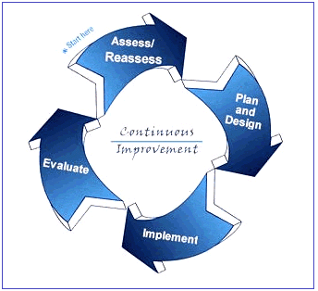
Kaizen-systeem
13

Slide 14
Neo: Lean production (4)
Teamwerk:
Cruciaal voor welslagen JIT en Kaizen
Omvat 2 aspecten:
Bedrijfscultuur: naar ‘wij-cultuur’ i.p.v ‘zij en ons-cultuur’
Concrete instelling: als team oplossingen zoeken in concrete situaties
Resultaat: meer egalitaire relaties, vervagen tussenschotten tussen personeelsniveaus
Grotere identificatie met de organisatie?
14

Slide 15
Neo: Lean production (5)
Evaluatie: Post of Neo?
Kenmerken arbeidstaak:
Eerder ‘multitasking’ dan ‘multiskilling’ → flexibilisering van het Tayloristische model
Hoofdbekommernis blijft rationalisering
DUS: eerder ‘Neo-Tayloristisch’
Controle over de arbeidstaak:
Ondanks teamwerk, lopende band niet overboord
‘Management by stress’?
DUS: duidelijk ‘Neo-Tayloristisch’
Mate van standaardisatie:
Flexibel productiesysteem: daadwerkelijke de-standaardisatie
DUS: eerder ‘Post-Fordistisch’
15

Slide 16
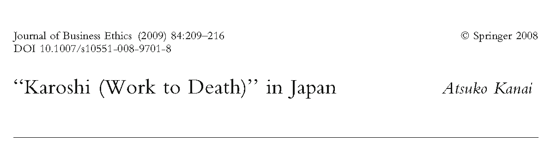
Neo: Lean production (6)
Conclusie:
Eerder flexibel Taylorisme dan Post-Fordisme
Lean production is mean production?
16

Slide 17
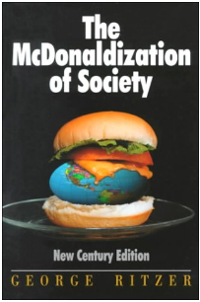
Neo: McDonaldisme (1)
Onderzoek naar ‘interactieve dienstverlenende arbeid’:
O.a. George Ritzer: organisatie van arbeid bij McDonalds
Toekomstmodel voor dienstverlenende sector
McDonalds’ fastfoodfabriek:
Fordistisch?
http://youtu.be/3LF_ofBrgfU
17

Slide 18
Neo: McDonaldisme (2)
Fordistische productietechnieken:
Fragmentering van de arbeidstaak:
Werkroutines gestandaardiseerd en opgesplitst
Opleiding is minimaal
Assemblagelijnachtige productie en consumptie
Rigide technologie voor smalle range gestandaardiseerde producten
18

Slide 19
Neo: McDonaldisme (3)
Ook verschilpunten:
De aanwezigheid van klanten → 3-dimensionele controledynamiek → Onvoorspelbaarheid:
‘Mass customisation’:
Recent: meer keuze en kwaliteit tegen aanvaardbare prijs
Inspelen op gewijzigde marktvraag → ‘Japanisation’
Teamwerk:
Gedrild team zonder ervaring in restaurantsector
Multifunctioneel opgeleid en multi-inzetbaar:
DUS:
Fordistisch geïnspireerd met Neo-Fordistische modificaties
19

Slide 20

Post: Flexibele specialisatie (1)
‘The second industrial divide’ (1984), Piore en Sabel:
Tot +/- 1970: massaproductie en massaconsumptie
Verzadigde vraag naar massaproducten → ‘tweede industriële revolutie’
Nieuw productiemodel, aangepast aan hedendaagse vraag:
Flexibele machines
Geschoolde arbeid
Op maat gemaakte producten
20

Slide 21
Post: Flexibele specialisatie (2)
Flexibele specialisatie:
Ambachtelijke methode, gekoppeld aan spitstechnologie
Revitalisatie van de arbeid
Geavanceerde producten voor nichemarkten
‘Hoogtechnologische huisnijverheid’: kleinschalige, geavanceerde, flexibel aan elkaar verbonden bedrijfjes:
Klassieke voorbeeld: design en technologie industrie in Noordoost Italië
21

Slide 22
Post: Flexibele specialisatie (3)
Kritieken:
Ongenuanceerde analyse van het Fordisme:
Ook taakverrijking en flexibiliteit in traditionele massaproductie
Overtrokken beeld productiesysteem:
Ook in ‘flexibel gespecialiseerde regio’s’ bleef massaproductie bestaan
Geflankeerd en ondersteund door massaproductie
Rooskleurig beeld van de inhoud van de arbeid
Beperkte empirische evidentie:
Eerder marginaal fenomeen
Genderblindheid:
Gericht op technische vaardigheden
22

Slide 23

Post: De NET-these (1)
Manuel Castells (2000): The Network Enterprise Thesis (NET)
Duidelijk Post-Fordistische theorie
Opkomst van de ‘netwerksamenleving’:
Centraal: kennisgeneratie, informatieverwerking en symbolische communicatie
←→ Fordisme: Theoretische kennis
Informatieverwerking wordt primaire bron van meerwaarde en productiviteit
←→ Fordisme: Nieuwe energieën
De netwerkonderneming
Castells zelf aan het woord (opgenomen 2001 – in serie conversations with history): http://youtu.be/0GBB7U5mv0w
23

Slide 24
Post: De NET-these (2)
Verdere kenmerken:
Nieuw technologisch paradigma van micro-elektronica:
Horizontale samenwerking en proces georiënteerd:
Polarisering van vaardigheden:
Trend naar de- en rekwalificatie, maar rekwalificatie is belangrijker
Veralgemeende flexibiliteit en de opkomst van de ‘Flextimer’:
Opkomst van flexibele werkgelegenheid: deeltijds, tijdelijk, freelance, uitbesteding, informele en grijze arbeid
Vervrouwelijking:
‘The flexible woman’ i.p.v. ‘The organisational man’
24

Slide 25
Post: De NET-these (3)
Kritieken:
Ideaaltypische benadering van historisch op elkaar volgende productiesystemen
Zwakke empirische evidentie
Onderschatting relevantie energie
Conceptuele slordigheid
Technologisch determinisme (cfr. Blauner, Bell, …)
Consequenties van flexibiliteit
25

Slide 26
Innovatieve arbeidsorganisatie
Modellen van innovatieve arbeidsorganisatie: een Post-Fordistisch compromis?
Oorsprong: ‘de humaniseringsbeweging’
Verwezenlijken van ‘humane arbeid’ → conditie voor ‘duurzame performantie’
Humane arbeid?
Zelfverwezenlijking; Competenties ontplooien; (echte) Participatie → ‘participatief management’
Drie voorbeelden:
VOLVO-productiemodel (reflectieve productie)
Sociotechnische school
Totale werkplaatsinnovatie
26

Slide 27
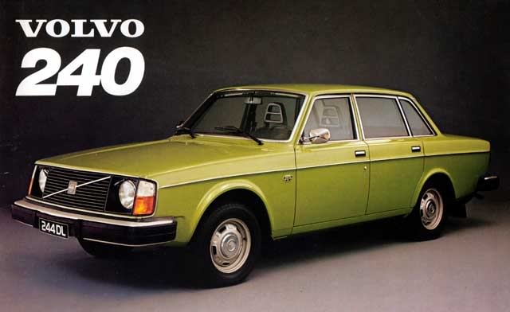
Reflectieve productie (1)
VOLVO jaren 1970-80: Kalmar & Uddevalla:
‘Holistische assemblage’ en ‘teamwerk’
http://www.youtube.com/watch?v=aI7ornrCKnM&feature=player_embedded
27

Slide 28
Reflectieve productie (2)
3 Belangrijke ingrepen in het Fordistisch productiemodel:
Reductie fragmentatie van de arbeidstaak
Computergestuurde assemblagedrager (transportband + werkpost)
Arbeid in teamverband
TAAKVERRUIMING & TAAKVERRIJKING
Verhoging controle over de arbeidstaak voor het team
Vermindering standaardisatie van onderdelen en eindproducten
28

Slide 29
Reflectieve productie (3)
Evaluatie: Revolutionair?
Ja!
Wenselijke verbetering in tekortkomingen Fordisme
Verbeterde arbeidsomstandigheden, satisfactie, verzuim, verloop
Duidelijke contrasten met lean (TPS) → zie tabel p. 247
Neen, want:
Nog steeds wetenschappelijk management benadering van de arbeidstaak
Hoogstens “gecontroleerde autonomie”
Image building
Nadien herroepen
→ DUS toch eerder ‘neo’ ?
29

Slide 30
De sociotechnische school (1)
Humaniseringsbeweging en ‘vroege sociotechniek’:
Idee van ‘humane arbeid’: zelfverwezenlijking en persoonlijke groei gaan hand in hand met participatie
Ook wel: ‘Participatief management’:
Individuele component: WN hechten groot belang aan geestelijk groeien, werk ‘goed doen’, trots zijn op eigen bijdrage
Collectieve component: aandacht voor organisatie en groepsprocessen, samenwerking, leiderschap en communicatie
30

Slide 31
De sociotechnische school (2)
Humaniseringsbeweging en ‘vroege sociotechniek’:
The Tavistock Institute of Human Relations:
Centrale figuren: Frederick Emery, John Rees, Eric Trist
Arbeidsorganisatie bestaat uit 2 systemen:
Technische taaksysteem: samenhang in productieproces, machines, procedures en stappen, …
Sociale groepssysteem: sociale relaties tussen actoren
Technische en groepssysteem op elkaar afstemmen:
SLEUTEL: ‘Teamwerk’
Autonome taakgroepen verantwoordelijk voor volledige taakcyclus van arbeidstaak
Zo weinig mogelijk inmenging, zo veel mogelijk verantwoordelijkheid
31

Slide 32
De sociotechnische school (3)
De moderne sociotechnische school:
Ook hier noodzaak combinatie technische en sociale facetten
Het productiesysteem:
Sociotechnisch systeem = ‘open systeem’ → Corrigeert zich voor verstorend werkende omgevingsinvloeden (←→ Taylorisme)
‘Regelen’ is het sleutelwoord:
Regelen = mogelijkheid in te grijpen in geval van afwijkingen zodat output blijft voldoen aan de normen
2 elementen:
Regelcapaciteit = vermogen om in te grijpen
Regelnoodzaak = mate waarin er beroep op moet worden gedaan
Ideale situatie: [regelcapaciteit] > [regelnoodzaak]
Hoe? → Innovatieve arbeidsorganisatie:
Zelfsturende teams, opgevat als ‘hele-taakgroepen’; participatie; taak ipv werkuur-gebaseerd
Het einde van de manager? https://www.vpro.nl/programmas/tegenlicht/kijk/afleveringen/2014-2015/einde-vd-manager.html
Semco - Brazilië
32

Slide 33

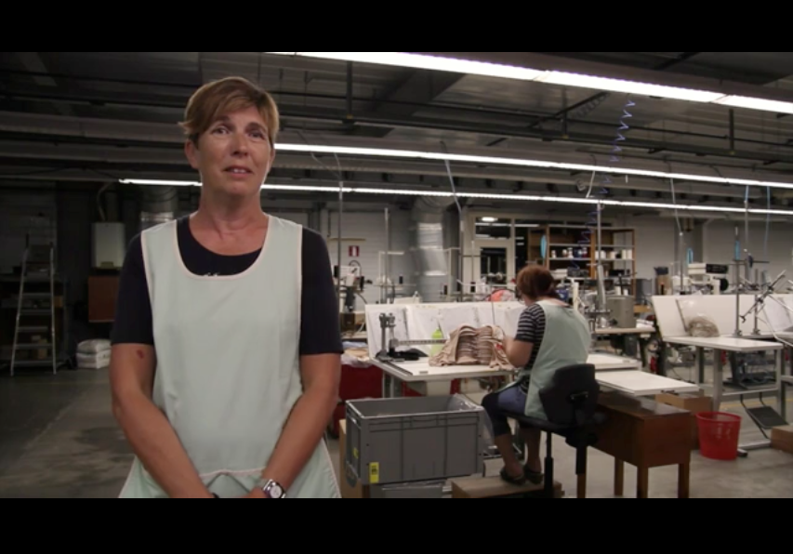
De sociotechnische school (4)
http://www.flanderssynergy.be/projectwerking/langer-werken-met-goesting/cases/trots-op-de-bh-bandjes
33

Slide 34
De sociotechnische school (5)
Enkele kritische bedenkingen – recent onderzoek vakbonden. Wat vinden de vakbondsdelegees?
Het systeem van zelfsturende teams is erg beperkt binnen de organisatie. De bedoeling is om dit verder uit te rollen, maar echt concrete plannen lijken er niet te zijn.
De leden gedragen zich loyaal tegenover het eigen team, maar tussen de verschillende teams ontstaat er onderlinge competitiviteit.
We moeten nu ook administratieve taken opnemen, maar dat is gewoon extra werk. Iedereen heeft de indruk dat we meer en sneller moeten werken.
Bron: Vandenbroucke, S., Dillisen-Jacobs, D. & Kiekens, D. (2015) “Werken in een innovatieve arbeidsorganisatie. Basis voor een syndicale strategie” (gemeenschappelijke uitgave ABVV, ACV, ACLVB, UA en ESF)
34

Slide 35
Totale werkplaatsinnovatie (1)
‘Koepelconcept’ – Bottom line:
… het streven om arbeidsorganisaties op zo een manier te organiseren dat ze in staat zijn om zich op een ‘lerende manier’ constant aan te passen aan een omgeving die zich aan erg hoge snelheid verandert
Logisch compliment ‘simme technologie’
Noodzaakt andere arbeidsorganisatie
Innovatieve arbeidsorganisatie → niet ‘strijd tegen de machines’ MAAR met machines ‘strijden voor kwaliteitsvoller werk’
De ‘lerende organisatie’:
Geen receptenboek of scenario MAAR veeleer een toolbox
O.a. participatieve relaties; zelfsturende teams; georiënteerdheid op constante verbetering; betrokkenheid en inspraak
Vooral een ‘attitude’
35

Slide 36
Totale werkplaatsinnovatie (2)
Andere concepten onder dezelfde paraplu:
Hoge performantie werksystemen (high performance work systems)
Hoge betrokkenheid-werkstystemen (High involvement work systems)
Conductieve productie:
Productie: participatie, flexibiliteit en dialoog
Consumtie wordt een ‘lerende ervaring’
Het ‘Nieuwe werken’
Zelfsturend werken
Vrije toegang en circulatie van kennis en informatie
Plaats- en tijdsonafhankelijk werken
Flexibele arbeidsverhoudingen
Frank Van Massenhoven (ex-FOD Sociale Zekerheid): https://www.canvas.be/video/changemakers/najaar-2016/ricardo-semler/op-de-vloer
36

Slide 37
Discussie (1)
Modellen van innovatieve arbeidsorganisatie
Breuk met het verleden?
Post-Fordisme in de praktijk?
Post-Fordistische principes in (voorheen) Fordistische structuren
Reële verwezenlijkingen:
Flexibiliteit en efficiëntie
Indammen van dissatisfactie
Onder de aandacht brengen van ‘kwaliteit van de arbeid’
Flanders Synergy: www.flanderssynergy.be -
ECHTER: Theorie en praktijk …
Directie blijft baas over ‘hoe’ en ‘hoe ver’ participatie
Glijmiddel voor niet-gewenste organisatieveranderingen?
Post-Fordistisch op papier en Neo-Fordistisch in de praktijk?
37

Slide 38
Discussie (2)
Verdere bedenkingen binnen Post/Neo-debat:
Staan rationele keuzes (economische efficiëntie) wel altijd centraal?
Interne machtsstrijd
Culturele normen (mimetisch isomorfisme (markleider)
Risico werkintensificatie
Meervoudigheid van transformaties → Duale arbeidsmarkt
Kern: Post-Fordistisch
Periferie: Neo-Fordistisch
→ Vallas (1999): ‘flexibele accumulatie’
Kunnen echte hervormingen zonder aan eigendomsstructuur te raken?
38

Slide 39


Discussie: Mondragon – de humane arbeidsorganisatie?
Reportage
“Het wonder van Baskenland”
https://www.vpro.nl/programmas/tegenlicht/kijk/afleveringen/2011-2012/mondragon.html
39

